Slide 1
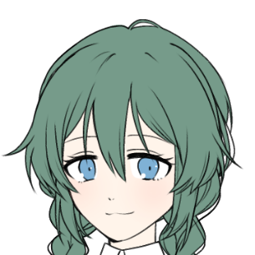


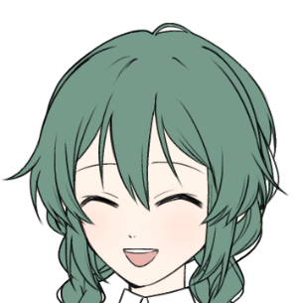
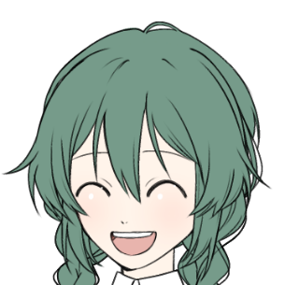
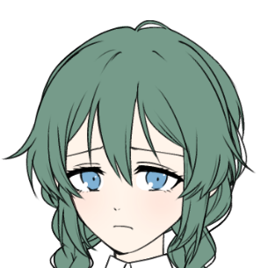

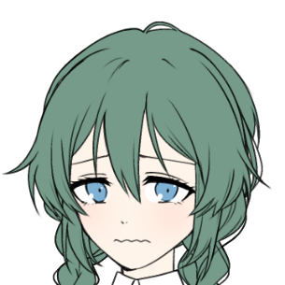
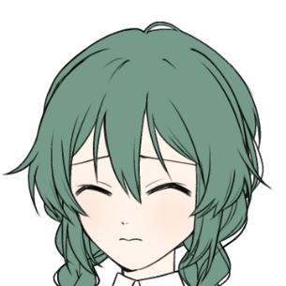

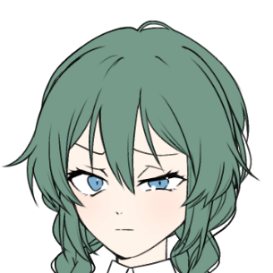
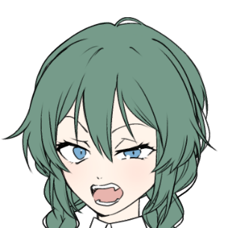
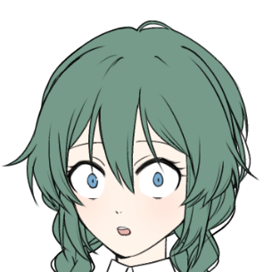
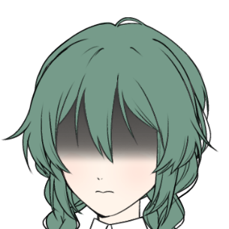




#03
餅草 蓬
01. 通常
02. 聞き顔
03. 笑顔1
04. 笑顔2
05. 笑顔3
06. 笑顔(大)
07. 不安1
08. 不安2
09. 不安3
10. 不安(大)
11. 怒り1
12. 怒り2
13. 怒り(大)
14. 衝撃
15. 鬱
16. 固有
17. 固有
18. 固有

Slide 2
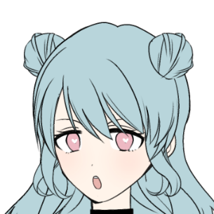
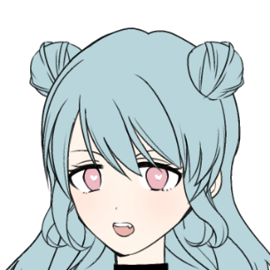



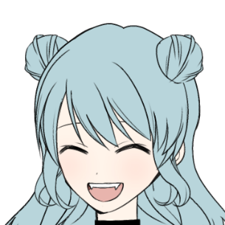

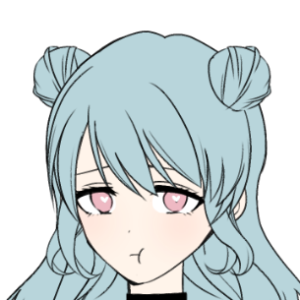




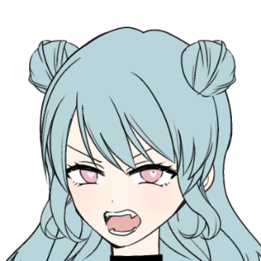
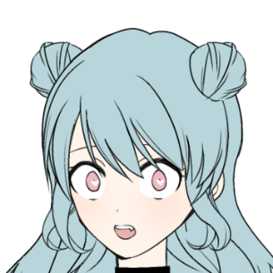
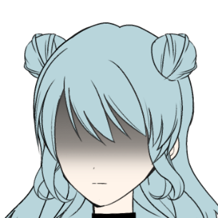
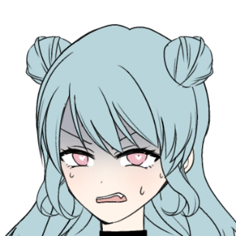


#0４
熊綿 雨優
01. 通常
02. 聞き顔
03. 笑顔1
04. 笑顔2
05. 笑顔3
06. 笑顔(大)
07. 不安1
08. 不安2
09. 不安3
10. 不安(大)
11. 怒り1
12. 怒り2
13. 怒り(大)
14. 衝撃
15. 鬱
16. 固有
17. 固有
18. 固有

Slide 3
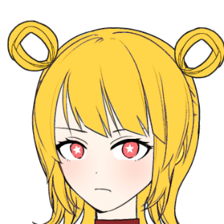


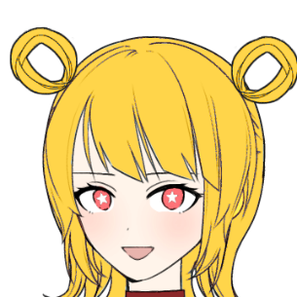

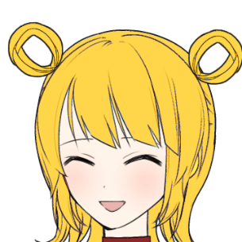

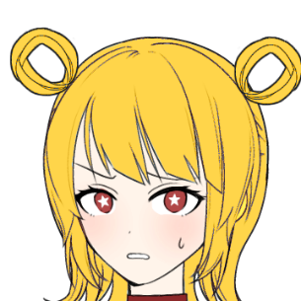




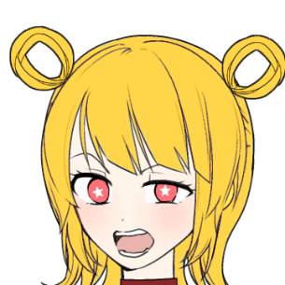
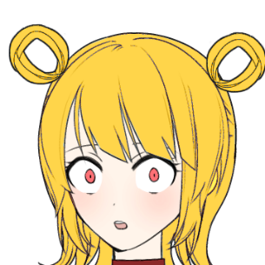
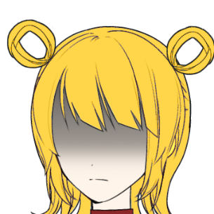

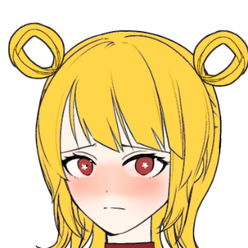

#05
花蜂 蜜黄
01. 通常
02. 聞き顔
03. 笑顔1
04. 笑顔2
05. 笑顔3
06. 笑顔(大)
07. 不安1
08. 不安2
09. 不安3
10. 不安(大)
11. 怒り1
12. 怒り2
13. 怒り(大)
14. 衝撃
15. 鬱
16. 固有
17. 固有
18. 固有

